Slide 1
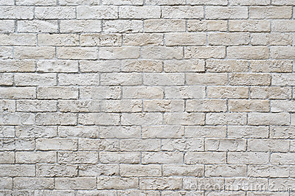
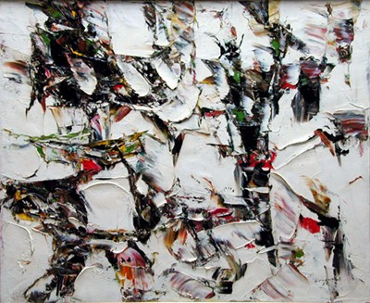
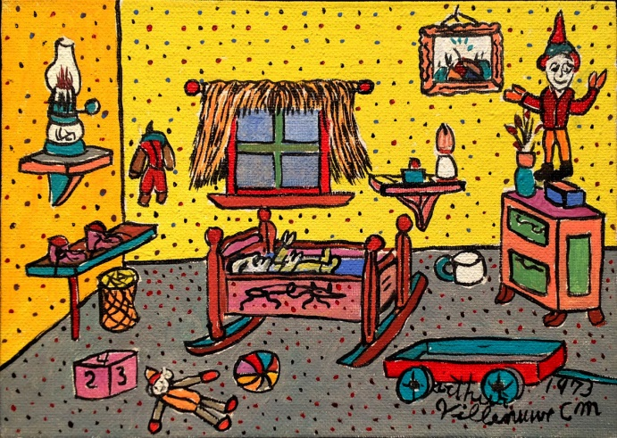
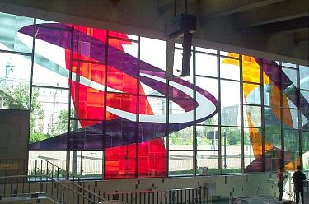
Aujourd’hui, Si on faisait des arts…
Kasimir Malevitch
Paul=Émile Borduas
Arthur Villeneuve
À LA
MANIÈRE DE…
Marcelle Ferron

Slide 2
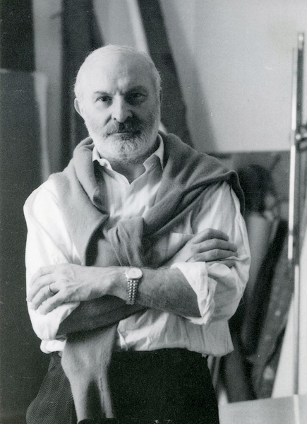
ARMAN
Arman, né Armand Fernandez le 17 novembre 1928 à Nice et mort à New York le 22 octobre 2005, est un artiste franco-américain, peintre, sculpteur et plasticien, renommé pour ses « accumulations ». Il fut l’un des premiers à employer directement, comme matière picturale, les objets manufacturés, qui représentaient pour lui les prolongements multiples et infinis de la main de l'homme qui subissent un cycle continu de production, consommation, destruction.
Après sa mort à New York, une partie de ses cendres fut ramenée à Paris en 2008 pour être enterrée au cimetière du Père-Lachaise

Slide 3
Voici quelques-unes de ses œuvres sur lesquelles nous nous pencherons à des fins d’appréciation ! Vous êtes prêts ?

Slide 4
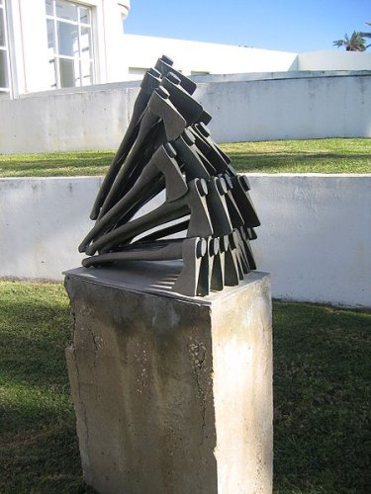
Artiste :
ARMAN
Année :
1990
Titre :
AVALANCHE

Slide 5
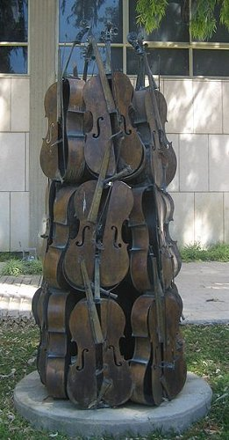
Artiste :
ARMAN
Année :
1986
Titre :
Music power n˚2

Slide 6
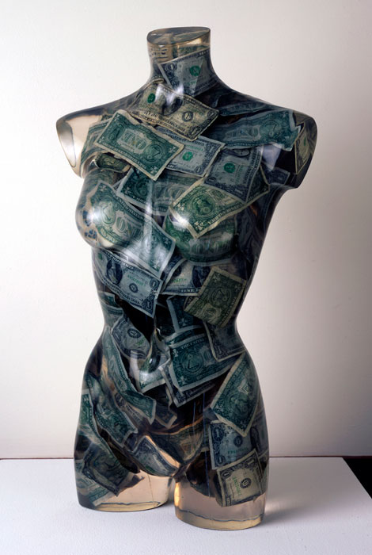
Artiste :
ARMAN
Année :
1970
Titre :
Vénus aux dollars billets de 1$

Slide 7
Comment décrirais-tu les œuvres de Arman à quelqu’un qui n’en a jamais entendu parler ?
Vénus
avalanche
Laquelle préfères-tu ? Explique brièvement pourquoi.
Dirais-tu que tu aimes, que tu détestes ou que tu es indifférent aux œuvres de
Arman ?
Pourquoi ?
music

Slide 8
EXERCICE DE BASE
Réalise à présent l’Exercice de base que ton enseignant t’expliquera.
Un exercice de base, c’est simple et assez court à réaliser. Alors ne t’y attarde pas trop longtemps mais consacres-y de la minutie et de la rigueur !

Slide 9
Pour ton œuvre à la manière de ARMAN:
Ton équipe recevra 5 grosses boules de styromousse, 2 moyennes et 4 petites. Elles représentent votre première accumulation d’un objet du quotidien. Vous devrez les décorer et trouver une façon de les assembler à l’aide d’autres objets.
Les objets mis à votre disposition doivent se retrouver de manière répétitive et multipliée dans votre œuvre. Vous devez en choisir minimum 3 et maximum 5 et chaque objet doit s’y retrouver au moins à 4 reprises.
Sachez que votre œuvre sera suspendue. Veuillez prévoir la finition de l’œuvre en fonction de cet aspect.

